Slide 1

Εργασία 7 – Καϊρακτίδη Νάντια ΑΜ : Ένα Μηδέν Έξι Οκτώ Έξι Δύο Δύο
Αλληλεπιδραση
Ακτινοβολιασ
ατμοσφαιρασ

Slide 2
ΕΙΣΑΓΩΓΗ
Η θέρμανση της ατμόσφαιρας με ηλιακή ακτινοβολία μηκών κύματος μικρότερα από 4 μm είναι η απόλυτη πηγή ενέργειας για την δημιουργία της κίνησης στην ατμόσφαιρα. Οι κύριες διεργασίες αλληλεπίδρασης της ακτινοβολίας με την ατμόσφαιρα της γης είναι η απορρόφηση, η ανάκλαση και η σκέδαση ενώ η εκπομπή της γήινης ακτινοβολίας είναι εντελώς αμελητέα καθώς η θερμοκρασία είναι πολύ χαμηλή. Υπολογισμοί του ρυθμού θέρμανσης της ατμόσφαιρας λόγω απορρόφησης αερίων της ηλιακής ακτινοβολίας είναι απαραίτητοι σε μελέτες ισορροπίας ακτινοβολίας και σε μοντέλα για την παγκόσμια κυκλοφορία της ατμόσφαιρας (https://ntrs.nasa.gov/api/citations/). Η ατμοσφαιρική θέρμανση αναφέρεται στη διαδικασία με την οποία η συγκέντρωση και οι ιδιότητες των ατμοσφαιρικών αερολυμάτων επηρεάζονται από την εκπομπή σωματιδίων και αερίων, τη μετατροπή αερίου σε σωματίδιο, τις χημικές αντιδράσεις καθώς και τις διαδικασίες μεταφοράς και απομάκρυνσης από την ατμόσφαιρα (https://www.sciencedirect.com/topics/physics-and-astronomy/atmospheric-heating.)
Τα νέφη, είναι γνωστό ότι και θερμαίνουν και ψύχουν την ατμόσφαιρα, ανάλογα με τις επικρατούσες συνθήκες, την σύσταση της ατμόσφαιρας κλπ. Για τον λόγο αυτό, στην παρούσα εργασία μελετάμε τον ρυθμό μεταβολής θέρμανσης στην ατμόσφαιρα συναρτήσει του ύψους για 3 διαφορετικές περιπτώσεις νεφοκάλυψης. Συγκεκριμένα, αξιοποιώντας την έννοια του οπτικού βάθους, έχουμε τις περιπτώσεις του ανέφελου ουρανού (τ = 0), του υψηλού, αραιού νέφους (τ = 2, z = 6 km) και του χαμηλού πυκνού νέφους (τ = 5, z = 1 km). Για ακόμα μία φορά, η μελέτη μας περιλαμβάνει δύο διαφορετικές τιμές για την ηλιακή ζενίθια γωνία. Οι γωνίες που αξιοποιήθηκαν είναι οι 20° και οι 70° .

Slide 3
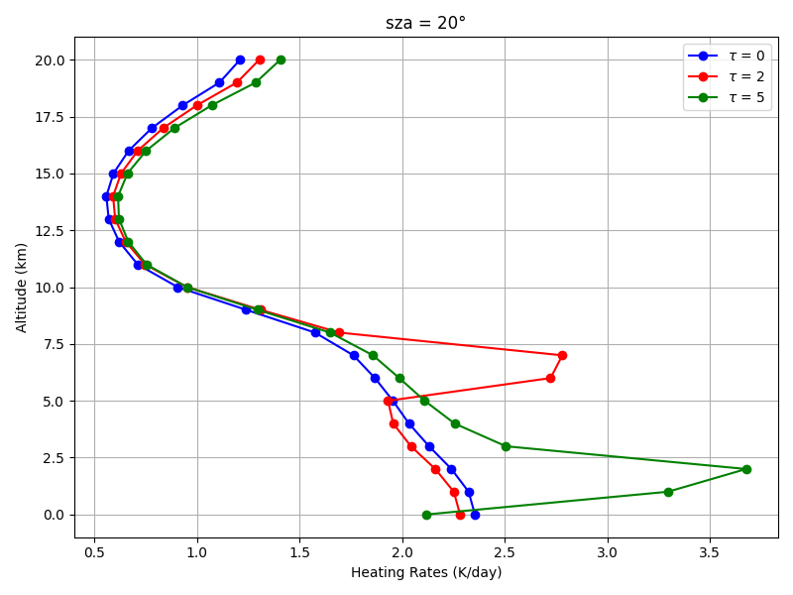
sza = 20°

Slide 4
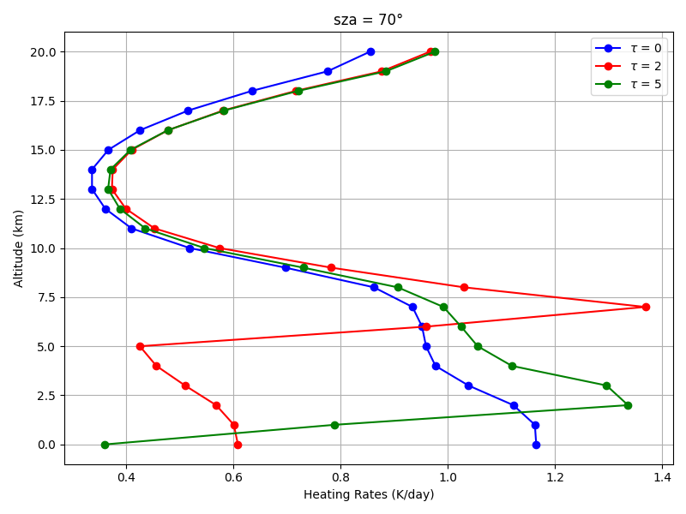
sza = 70°

Slide 5
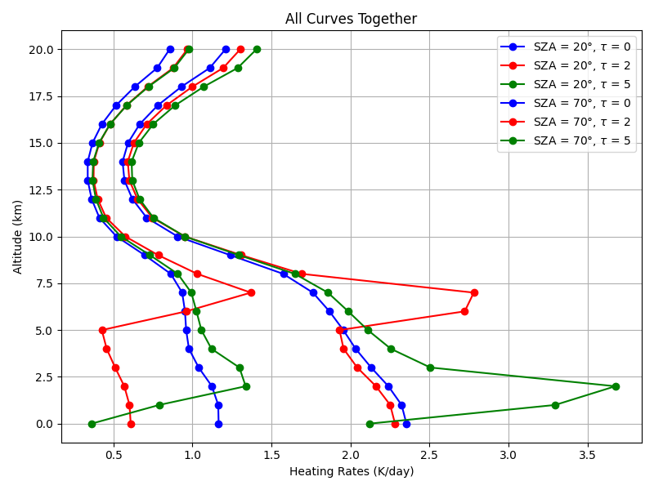

Slide 6
ΠΑΡΑΤΗΡΗΣΕΙΣ
Αρχικά, παρατηρούμε ότι στις 20 ο ρυθμός μεταβολής της θερμοκρασίας εμφανίζει υψηλότερες τιμές σε σχέση με τις 70. Αυτό συμβαίνει καθώς όσο πλησιάζουμε το ζενίθ, η ακτινοβολία προσπίπτει κατακόρυφα και όχι υπό κλίση η οποία οδηγεί σε εξασθένηση της. Η πρόσπτωση της ακτινοβολίας στο έδαφος είναι ανάλογη του παράγοντα cos(sza) και συνεπώς είναι μεγαλύτερη για μικρότερες τιμές της ζενίθιας γωνίας.
Στην περίπτωση του ανέφελου ουρανού (τ = 0) παρατηρούμε ότι ο μέγιστος ρυθμός μεταβολής της θερμοκρασίας εντοπίζεται στο έδαφος, μειώνεται καθώς ανεβαίνουμε στην ατμόσφαιρα μέχρι που φτάνει σε ένα τοπικό μέγιστο στα ΧΧΧ km και ύστερα αυξάνει με την αύξηση του ύψους. Ο λόγος για την συμπεριφορά αυτή είναι το κατακόρυφο προφίλ της κατανομής της πυκνότητας του αέρα και κυρίως των υδρατμών. Γνωρίζουμε ότι τα βασικά αέρια που απορροφούν στην ατμόσφαιρα είναι κυρίως οι υδρατμοί στην τροπόσφαιρα και σε μικρότερο βαθμό το όζον στην στρατόσφαιρα.
Στην περίπτωση που εμφανίζονται νέφη στην ατμόσφαιρα (τ = 2 και τ = 5) παρατηρούμε ότι το τοπικό μέγιστο στο έδαφος εμφανίζει χαμηλότερες τιμές σε σχέση με την περίπτωση του ανέφελου ουρανού και συγκεκριμένα, όσο αυξάνεται το οπτικό βάθος, τόσο μειώνεται και η τιμή του ρυθμού μεταβολής της θερμότητας στο έδαφος. Ο λόγος που συμβαίνει αυτό είναι ότι η ύπαρξη νεφών στην ατμόσφαιρα, αποκόπτει μέρος της προσπίπτουσας ηλιακής ακτινοβολίας με αποτέλεσμα αυτή να μην φτάνει στο έδαφος και να μην το θερμαίνει.
Τέλος, παρατηρούμε ότι η επίδραση των νεφών επηρεάζει την κατάσταση και στην στρατόσφαιρα και παρατηρείται η αντίστροφη εικόνα σε σχέση με το έδαφος. Αυτό συμβαίνει καθώς ένα μέρος της ακτινοβολίας καθώς συναντά το νέφος σκεδάζεται προς τα πίσω και συνεπώς ο ρυθμός μεταβολής της θερμοκρασίας είναι μεγαλύτερος σε σχέση με την περίπτωση της απουσίας νεφών.

Slide 7
Ο κώδικας, καθώς και τα αρχεία που τον συνοδεύουν μπορούν να βρεθούν στον παρακάτω σύνδεσμο :
MSc---Applied-Meteorology-and-Environmental-Physics

